Slide 1



Дослідження способів оптимізації безсервених Flutter застосунків
Коба Ю.Ю., ІПЗм-23-1
Науковий керівник: к.н.т., доц. Назаров О.С.
11 червня 2025

Slide 2


Дослідження
🔹 Актуальність: Зростає потреба у продуктивних, кросплатформних мобільних застосунках. Flutter у поєднанні з серверлес-архітектурою (Supabase) дозволяє створювати масштабовані та ефективні UI-рішення без зайвої інфраструктури.
🔹 Напрям дослідження: Дослідження методів реалізації серверлес Flutter-додатків та оптимізації рендерингу користувацького інтерфейсу.
🔹 Об’єкт дослідження: Flutter-додатки та підходи до їх оптимізації.
2
Notes:
Актуальність та стан розвитку галузі
Flutter — це фреймворк з відкритим кодом для створення кросплатформних додатків, який забезпечує високу продуктивність і широкі можливості кастомізації інтерфейсу. Розвиток серверлес-архітектур (Serverless) дозволяє розробникам створювати масштабовані застосунки без потреби управляти інфраструктурою. У поєднанні ці технології відкривають нові можливості для оптимізації рендерингу, зменшення витрат ресурсів і часу відгуку інтерфейсу користувача.
Таким чином, актуальність теми визначається потребою у продуктивних, масштабованих та швидко розроблюваних мобільних застосунках, а також зростанням популярності Flutter та Supabase у сучасному стеку розробки.
Чітке визначення напряму дослідження
Дослідження присвячено аналізу продуктивності методів реалізації серверлес-додатків на Flutter, а також вивченню підходів до оптимізації рендерингу UI.
Основна увага приділяється експериментальній перевірці ефективності різних технік оптимізації рендерингу та вибору хмарного API (зокрема Supabase) для забезпечення серверлес-функціоналу.
Об’єкт дослідження
Об’єктом дослідження є Flutter-додатки та методи їх оптимізації.

Slide 3
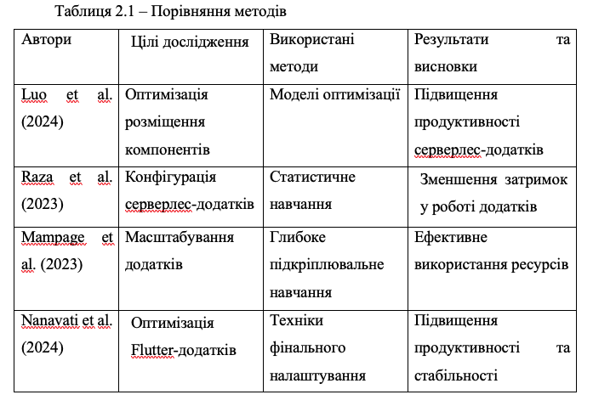
Огляд літератури (аналогів)
Висновки з огляду:
серверлес-технології як інструмент оптимізації;
роль методів машинного навчання;
кросплатформні додатки: інноваційні підходи.
Прогалини:
відсутність уніфікованих стандартів для серверлес-платформ;
недостатня увага до безпеки;
міжплатформна інтеграція.
3

Slide 4
Постановка задачі
🔹 Формулювання проблеми: Розробка Flutter-додатків у серверлес-середовищі супроводжується проблемами низької продуктивності інтерфейсу при масштабуванні. Виникає потреба в ефективній оптимізації рендерингу UI.
🔹 Мета: Дослідити продуктивність методів реалізації серверлес-додатків на Flutter і запропонувати оптимізації рендерингу користувацького інтерфейсу.
🔹 Очікувані результати:
Розробка демонстраційного застосунку з використанням Supabase
Застосування різних підходів до оптимізації рендерингу
Аналіз ефективності цих підходів за допомогою регресійних моделей
4

Slide 5
Методологія
🔹 Використані методи:
Порівняльний аналіз хмарних платформ (Supabase, Firebase тощо) з використанням методів прийняття рішень (TOPSIS, WSM)
Побудова регресійних моделей без залежностей між факторами для оцінки ефективності оптимізацій UI
🔹 Інструменти та технології:
Flutter — кросплатформна розробка мобільних додатків
Supabase — серверлес backend (аутентифікація, база даних, функції)
Visual Studio Code — середовище розробки
PostgreSQL — основа для збереження даних
Flutter DevTools — профілювання рендерингу
5

Slide 6
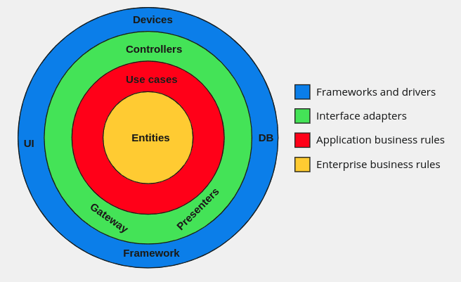
Архітектура система для проведення експериментального дослідження
6

Slide 7
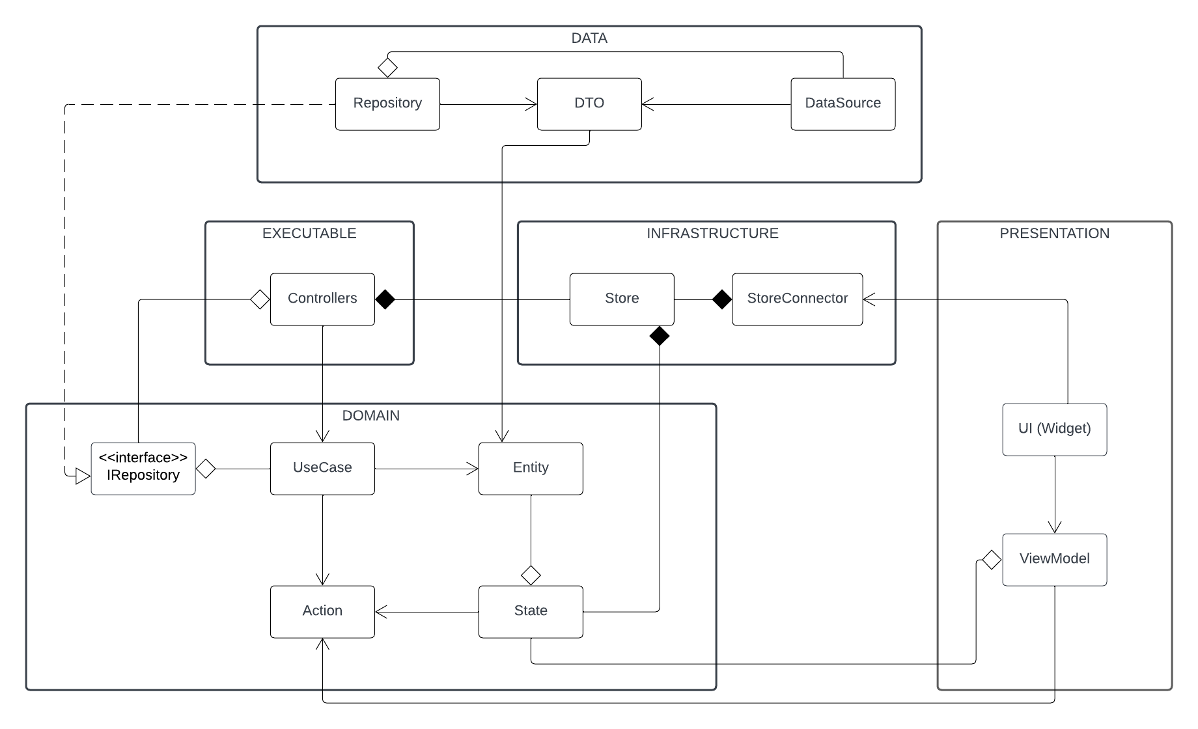
Архітектура система для проведення експериментального дослідження
7

Slide 8
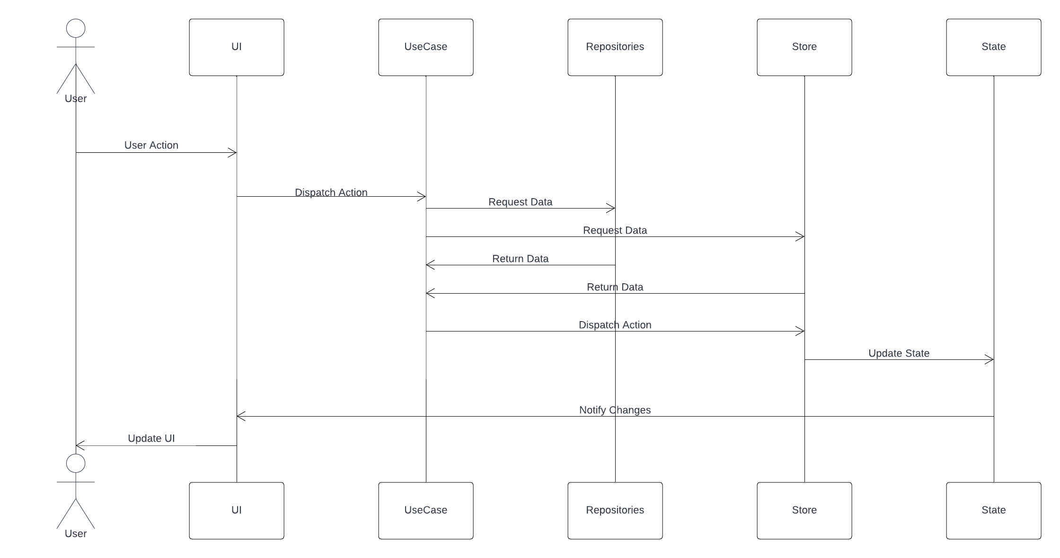
Архітектура система для проведення експериментального дослідження
8

Slide 9
Опис програмного забезпечення, що було використано у дослідженні
🔹 Процес розробки:
Побудовано експериментальний Flutter-додаток з інтеграцією Supabase
Реалізовано різні методи оптимізації рендерингу інтерфейсу
Проведено заміри продуктивності та порівняльний аналіз
Застосовано методи аналітики для оцінки ефективності оптимізацій
🔹 Технологічний стек:
Мова програмування: Dart
Фреймворк: Flutter
Backend-сервіс: Supabase (PostgreSQL, Auth, Edge Functions)
Середовище розробки: Visual Studio Code
Інструменти для тестування та аналізу: DevTools, логування, регресійний аналіз
9

Slide 10
Зміст проведеного експерименту
🔹 Методи:
TOPSIS (Technique for Order Preference by Similarity to Ideal Solution)
WSM (Weighted Sum Method)
🔹 Вхідні дані:
Документація до безсерверних сервісів
Прайсинг
Відгуки з форумів
🔹 Критерії:
Популярність серед Flutter-розробників
Кількість безкоштовних запитів
Вартість запитів після перевищення квоти
Безкоштовний обсяг бази даних
Кількість мов програмування
10

Slide 11
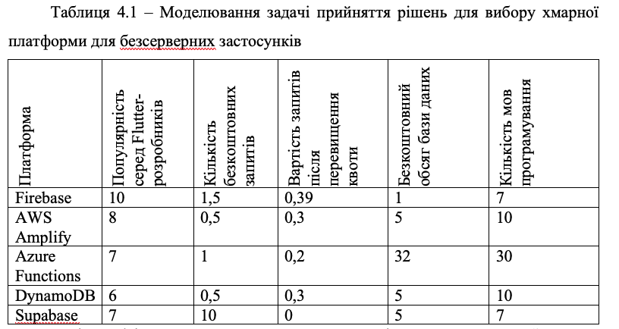
Результати експерименту
11

Slide 12
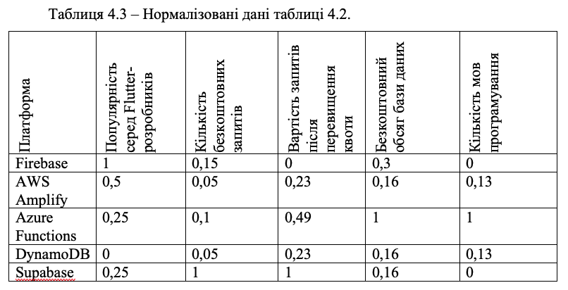
Результати експерименту
12

Slide 13
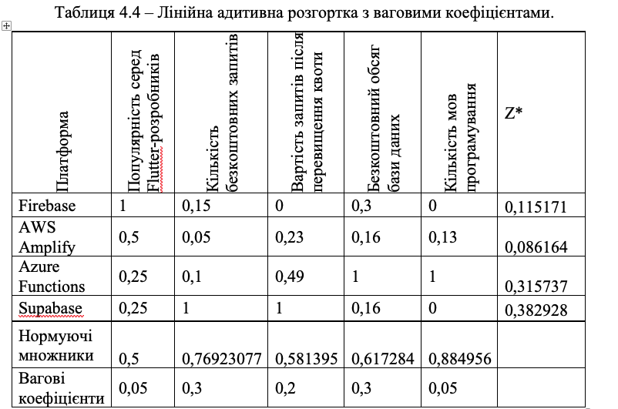
Результати експерименту
13

Slide 14
Аналіз отриманих результатів
З розрахунку лінійної адитивної розгортки випливає, що Supabase (переважає з найбільшим коефіцієнтом (0,382928)), є найкращим вибором для дослідження оптимізації безсерверних Flutter-застосунків завдяки своїм високим оцінкам за критеріями економічної вигоди (безкоштовні запити, зберігання даних) і популярності серед Flutter-спільноти. Інші сервіси, такі як Azure Functions і Firebase, також мають свої переваги, але не можуть забезпечити таку економічну ефективність, як Supabase. AWS Amplify виявився найменш привабливим варіантом через його високу вартість та обмеження за кількістю безкоштовних запитів і зберігання даних.
14

Slide 15
Зміст проведеного експерименту
🔹 Методи:
Побудова регресійних моделей без залежностей між факторами для оцінки ефективності оптимізацій UI
🔹 Вхідні дані:
Flutter-застосунок (UI-компоненти, логіка)
🔹 Критерії:
Час рендерингу інтерфейсу
🔹 Послідовність:
Розробка базового Flutter-додатку
Вимірювання ключових метрик при виконанні однакових задач з використанням і без використання оптимізаційних технік
🔹 Вимірювання:
Використання Timer, вбудованого у Flutter-фреймворк
15

Slide 16
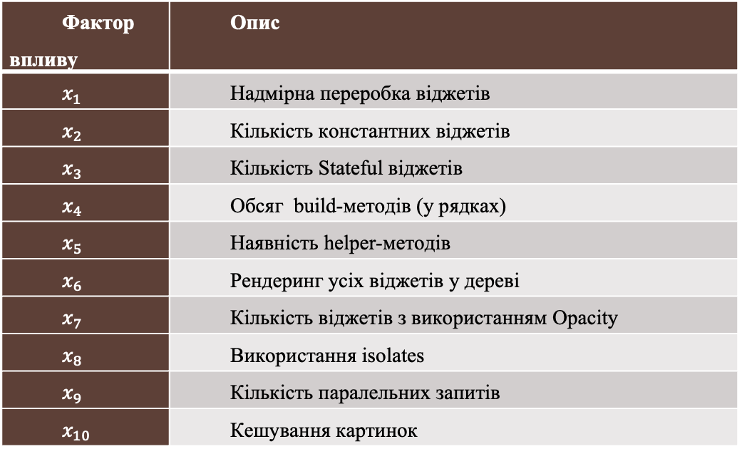
Результати експерименту
Фактор впливу | Опис
$$x_{1}$$ | Надмірна переробка віджетів
$$x_{2}$$ | Кількість константних віджетів
$$x_{3}$$ | Кількість Stateful віджетів
$$x_{4}$$ | Обсяг build-методів (у рядках)
$$x_{5}$$ | Наявність helper-методів
$$x_{6}$$ | Рендеринг усіх віджетів у дереві
$$x_{7}$$ | Кількість віджетів з використанням Opacity
$$x_{8}$$ | Використання isolates
$$x_{9}$$ | Кількість паралельних запитів
$$x_{10}$$ | Кешування картинок
16

Slide 17
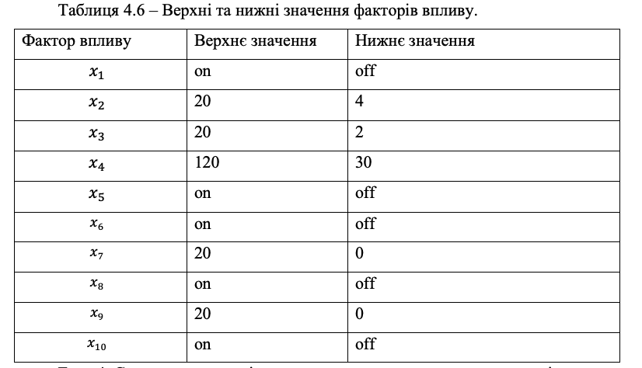
Результати експерименту
17

Slide 18
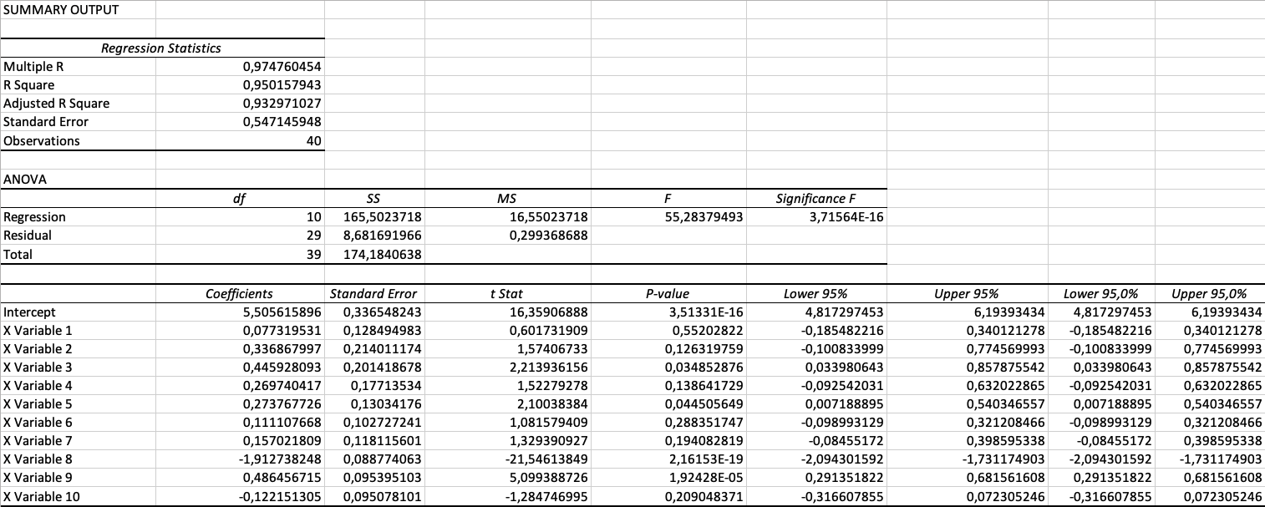
Результати експерименту
18

Slide 19
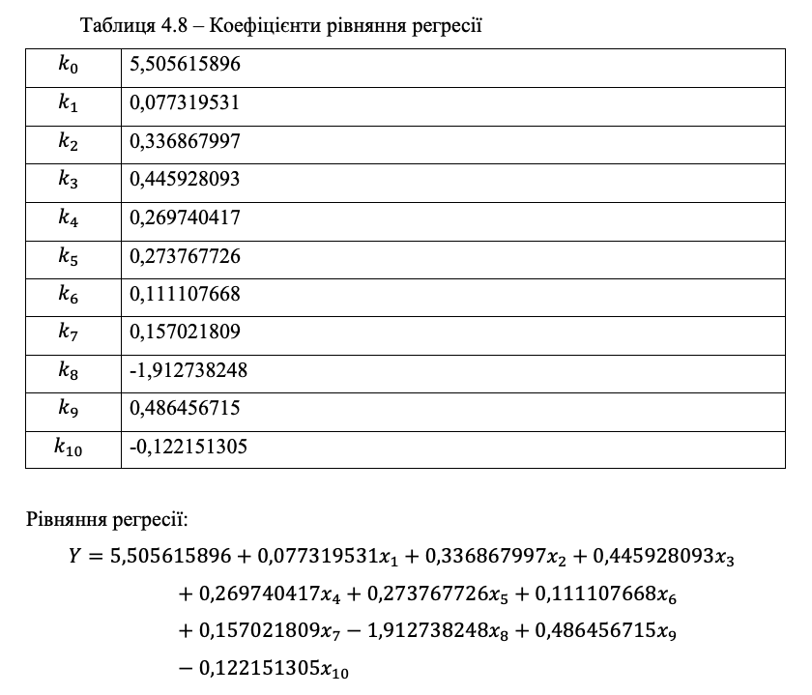
Результати експерименту
19

Slide 20
Результати експерименту
20

Slide 21
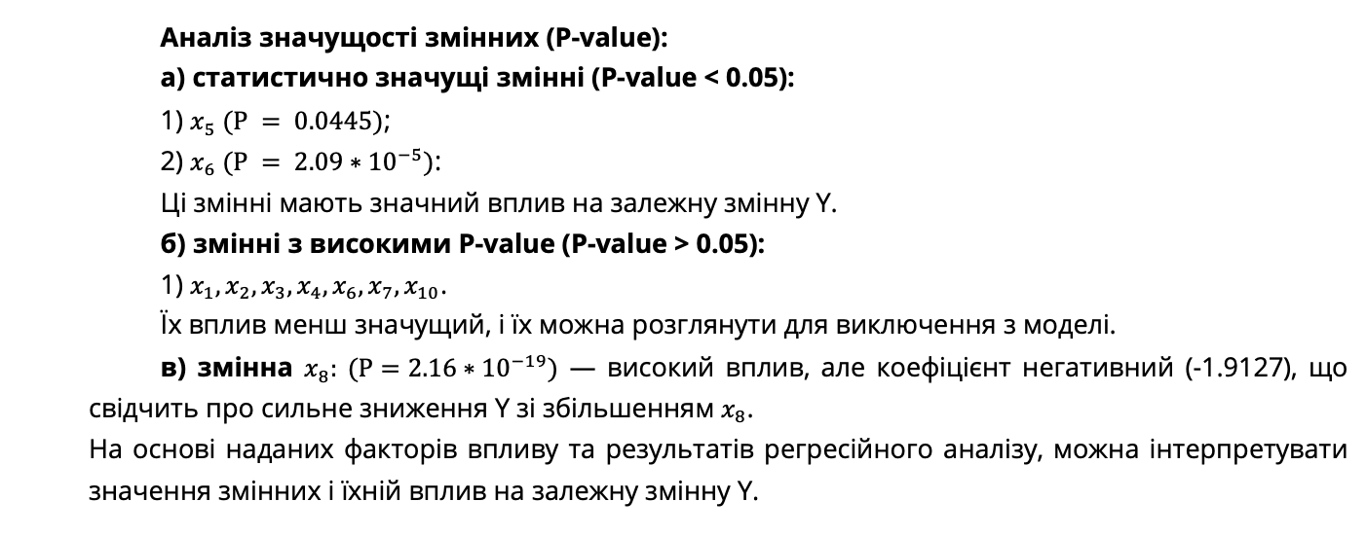
Аналіз отриманих результатів
Аналіз значущості змінних (P-value):
а) статистично значущі змінні (P-value < 0.05):
1) $x_{5} (P = 0.0445)$​;
2) $x_{6} (P = 2.09∗{10}^{−5})$​:
Ці змінні мають значний вплив на залежну змінну Y.
б) змінні з високими P-value (P-value > 0.05):
1) $x_{1},x_{2}, x_{3},x_{4}, x_{6}, x_{7}, x_{10}$.
Їх вплив менш значущий, і їх можна розглянути для виключення з моделі.
в) змінна $x_{8}: (P=2.16∗{10}^{−19})$​ — високий вплив, але коефіцієнт негативний (-1.9127), що свідчить про сильне зниження Y зі збільшенням $x_{8}$​.
На основі наданих факторів впливу та результатів регресійного аналізу, можна інтерпретувати значення змінних і їхній вплив на залежну змінну Y.
21

Slide 22
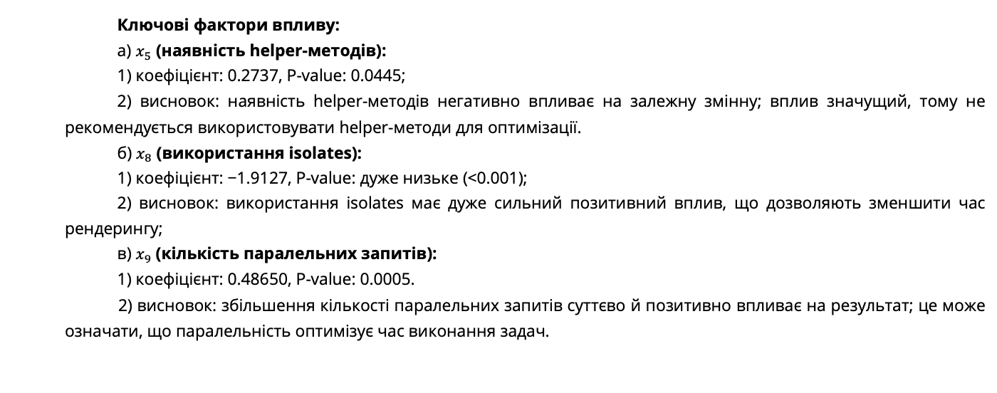
Аналіз отриманих результатів
Ключові фактори впливу:
а) $x_{5}$ (наявність helper-методів):
1) коефіцієнт: 0.2737, P-value: 0.0445;
2) висновок: наявність helper-методів негативно впливає на залежну змінну; вплив значущий, тому не рекомендується використовувати helper-методи для оптимізації.
б) $x_{8}$ (використання isolates):
1) коефіцієнт: −1.9127, P-value: дуже низьке (<0.001);
2) висновок: використання isolates має дуже сильний позитивний вплив, що дозволяють зменшити час рендерингу;
в) $x_{9}$ (кількість паралельних запитів):
1) коефіцієнт: 0.48650, P-value: 0.0005.
2) висновок: збільшення кількості паралельних запитів суттєво й позитивно впливає на результат; це може означати, що паралельність оптимізує час виконання задач.
22

Slide 23
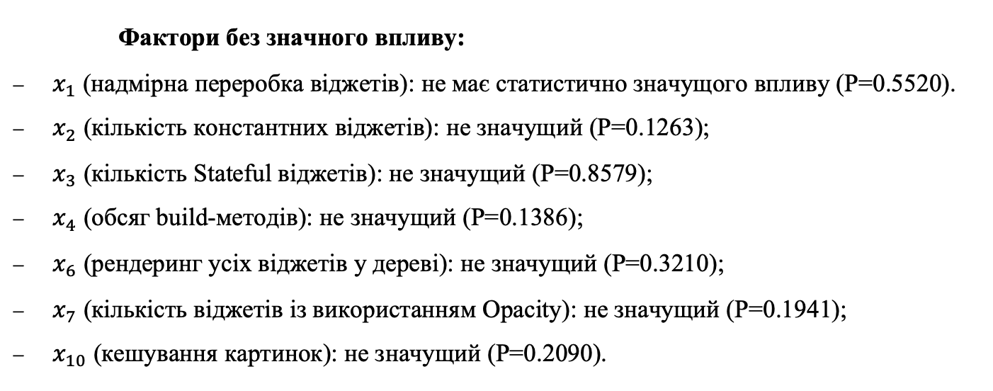
Аналіз отриманих результатів
Фактори без значного впливу:
$x_{1}$ (надмірна переробка віджетів): не має статистично значущого впливу (P=0.5520).
$x_{2}$ (кількість константних віджетів): не значущий (P=0.1263);
$x_{3}$ (кількість Stateful віджетів): не значущий (P=0.8579);
$x_{4}$ (обсяг build-методів): не значущий (P=0.1386);
$x_{6}$ (рендеринг усіх віджетів у дереві): не значущий (P=0.3210);
$x_{7}$ (кількість віджетів із використанням Opacity): не значущий (P=0.1941);
$x_{10}$ (кешування картинок): не значущий (P=0.2090).
23

Slide 24
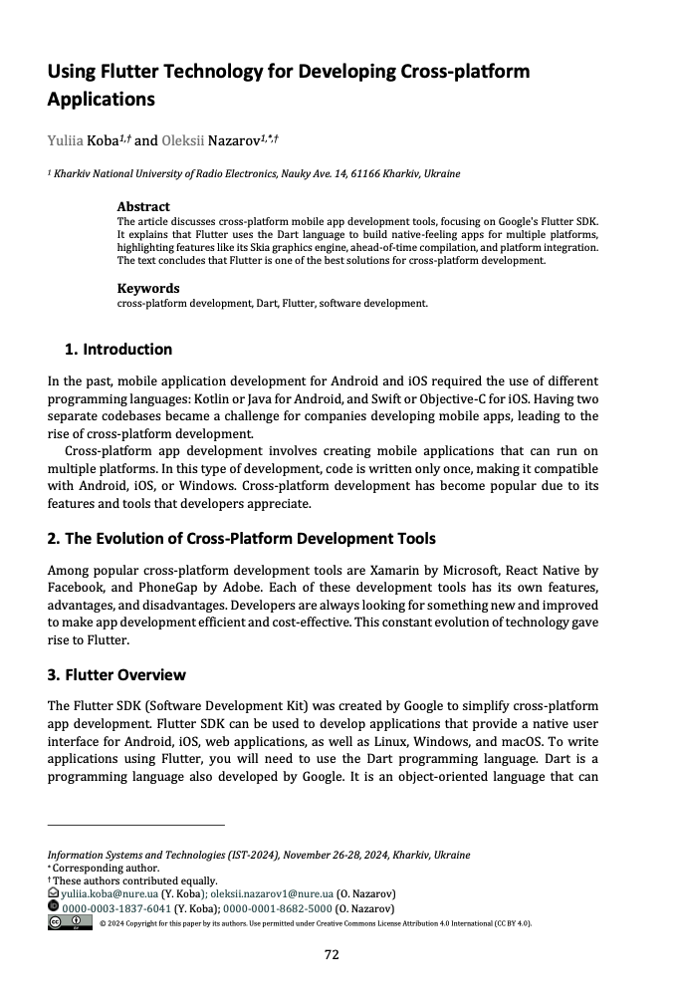
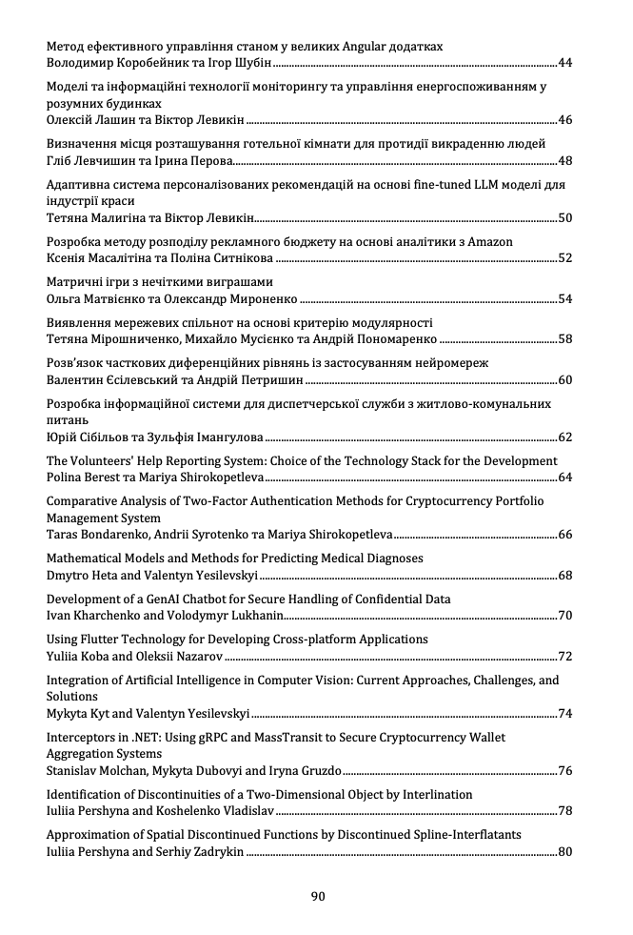
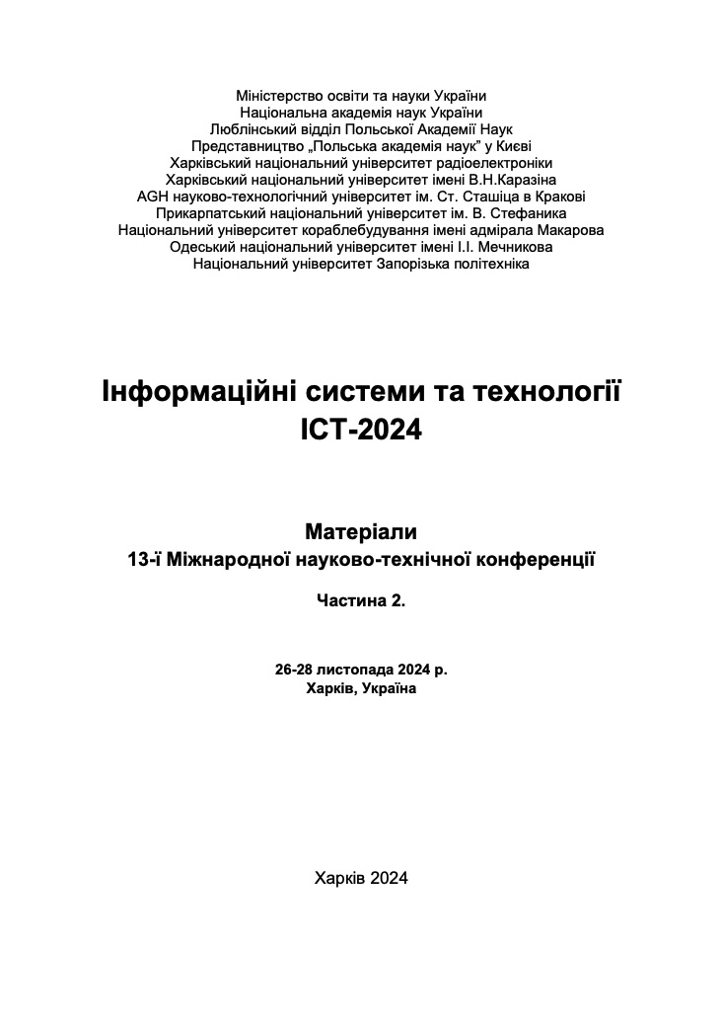
Публікація результатів
Тези на тему «Using Flutter Technology for Developing Cross-platform Applications»
24

Slide 25

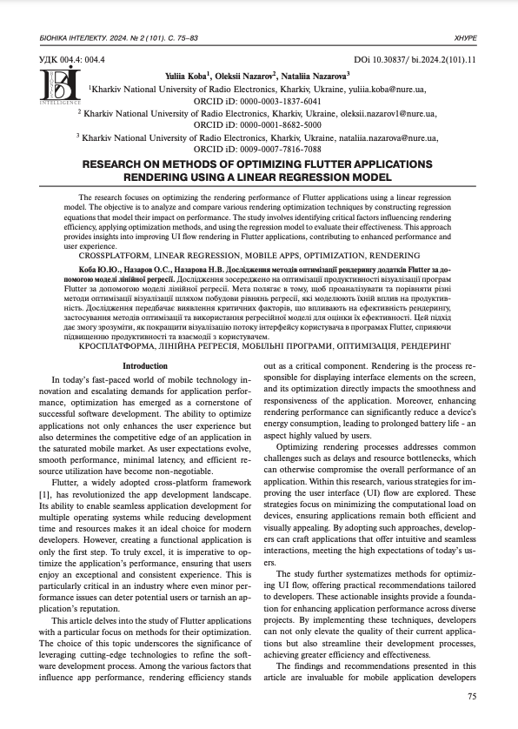
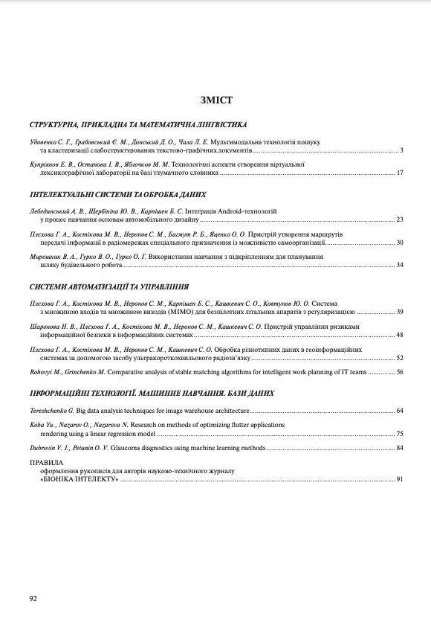
Публікація результатів
Стаття на тему «Research on methods of optimizing Flutter applications rendering using a linear regression model»
25

Slide 26
Підсумки
У ході дослідження було проаналізовано безсерверні Flutter-застосунки та методи їх оптимізації з використанням хмарних сервісів. Застосовано багатокритеріальний підхід для вибору оптимального рішення, обрано платформу Supabase. Розроблено архітектуру застосунку, спроектовано базу даних та створено прототип. Експериментальне дослідження включало аналіз продуктивності рендерингу інтерфейсу з використанням лінійної регресійної моделі. Результатом стало створення оптимізованого Flutter-застосунку з підвищеною продуктивністю UI, систематизацією методів оптимізації та практичними рекомендаціями для розробників мобільних додатків.
26

